Slide 1
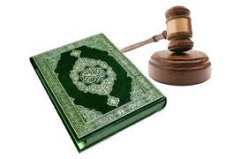
il Diritto Islamico

Slide 2
Cos’è il diritto islamico?
Il diritto islamico è il terzo grande sistema giuridico mondiale.
Il diritto viene applicato a comportamenti contemporaneamente religiosi e sociali.
Esso comprende sia le norme che riguardano il culto e i riti, sia le leggi politiche, sia le norme giuridiche in senso stretto, e costituisce la sintesi e il nucleo essenziale del pensiero islamico.

Slide 3
Shariʿah
Nel significato metafisico, la sharīʿah è la Legge di Dio e, in quanto tale, rimane sconosciuta agli uomini. In chiave pragmatica, il fiqh, la scienza giurisprudenziale islamica interpretata secondo la legge sacra, rappresenta lo sforzo concreto esercitato per identificare la Legge di Dio.
È il complesso di norme religiose, giuridiche e sociali direttamente fondate sulla dottrina coranica.
Ci troviamo regole teologiche, morali, rituali e le norme di diritto privato, affiancate da norme fiscali, penali, processuali e di diritto bellico.

Slide 4
Le quattro Fonti Canoniche
Coincidono con le fonti della teologia islamica.
Le fonti teologico-giuridiche canoniche del diritto islamico sono:
il Corano
la Sunnah
la Ijma (Ig’mā’)
la Qiyas (qiyās)

Slide 5
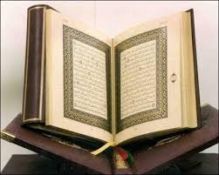
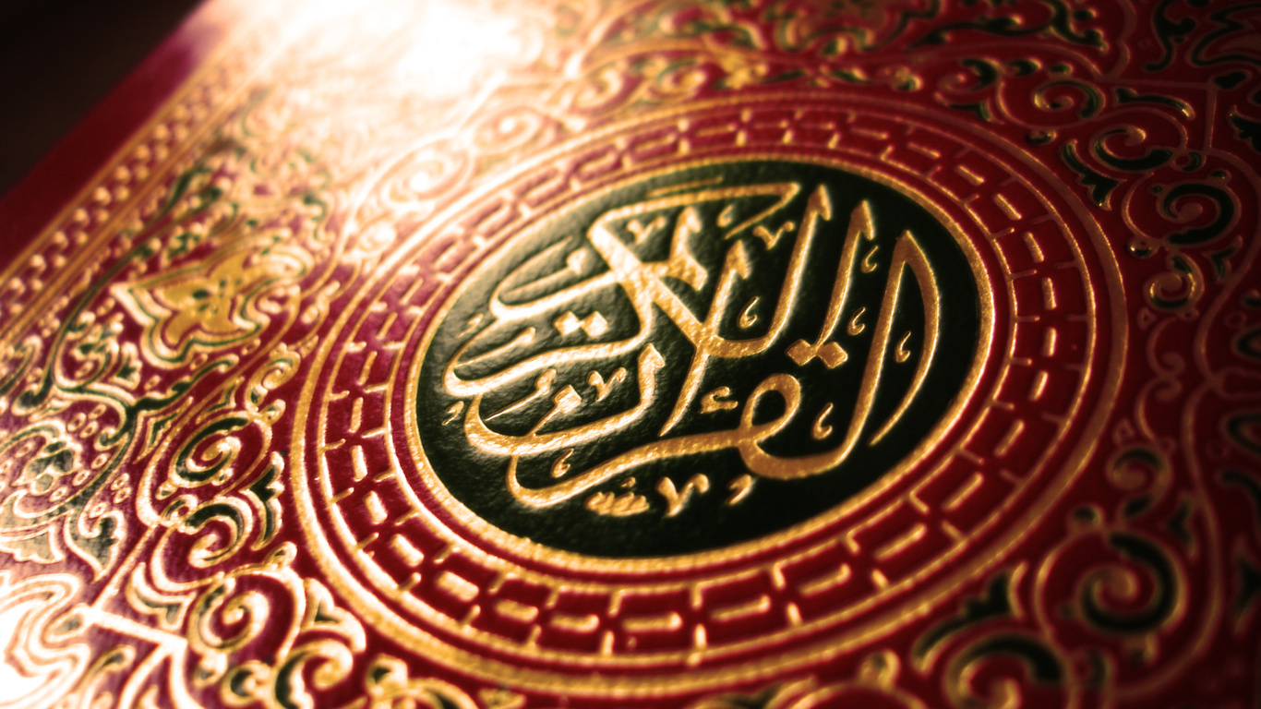
CORANO
Da Quran: “recitare ad alta voce”.
È il testo sacro per gli Islamici e contiene il messaggio rivelato da Dio.
Contiene poco materiale giuridico, solo il 10%.
Regolamentano diverse materie: diritto di famiglia, diritto penale, diritto dei contratti, diritto “tributario”, regole di buon governo, rapporti con le minoranze etc.

Slide 6
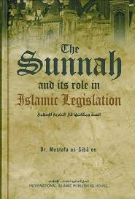
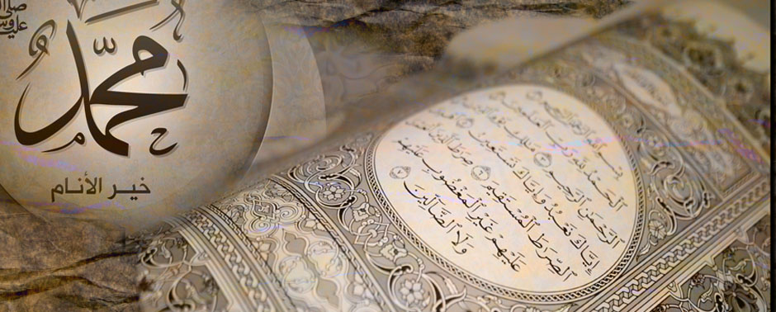
SUNNA
Seconda fonte del diritto islamico
Assieme al Corano costituisce la Sharia (legge di Dio)
È una raccolta di comportamenti e detti del profeta Maometto, trasmessi sotto forma di racconti
Fornisce esempi da seguire con valore normativo inferiore a quello del Corano

Slide 7
Ijmà‘
(l'opinione concorde della comunità)
Principi
Se i giuristi-teologi danno il loro consenso generale ad una teoria, questa non può essere errata.
Consenso = Ijmà → consenso dei giurisperiti più autorevoli. Il numero deve essere ragionevolmente grande e il loro parere chiaramente formulato.
È il consenso della comunità in materia di religione, fiqh ed etica.
La legittimazione è fonte del diritto in un detto: “La mia Comunità non si troverà mai d’accordo sopra un errore”.

Slide 8
Qiyas
Presupposto dell'esistenza del Qiyas: fra il caso nuovo e quello originario ci dev'essere una somiglianza palese oppure deve apparire logico applicare al nuovo caso il precetto di quello originario.
La legittimità del Qiyas ha trovato molti oppositori che si chiedevano:
se sia lecito all'uomo investigare quale possa essere stato il motivo che ha determinato nell'intelletto divino il precetto
per quali vie si debba ritenere possibile la determinazione da parte della ragione di un precetto scaturente dal Corano, dalla Sunna o dall'igma
quali siano le condizioni indispensabili perché sia possibile il qiyas

Slide 9
Le quattro fonti teologico-giuridiche NON canoniche del diritto islamico
  Urf
  Decisioni giuridiche
  Qanun
  Maslaba

Slide 10
Urf
Bisogna distinguere i paesi islamici retti da un diritto consuetudinario non islamico (come l'Indonesia) e i paesi di diritto islamico in cui la consuetudine (urf) sembra essere esclusa dalle fonti del diritto.
L'urf, tuttavia, ha una sua esistenza non ufficiale, legata a situazioani anteriori all'islamizzazione di un certo territorio, e contribuisce a integrare il diritto islamico.

Slide 11
Decisioni
giuridiche
Anch'esse tendono ad integrare questo diritto: i malikiti seguivano le pronunce di Medina, gli hanbaliti e hanafiti quelle irachene e gli shafiiti quelle della Mecca.
Infatti la fuga di Maometto a Medina divide il suo insegnamento in due parti, una più adatta ad una società di mercanti, l'altra ad una di beduini.

Slide 12
Qanun
Nei primi tempi dell'impero islamico, i detentori del potere – soprattutto i governatori delle provincie senza specifica competenza legislativa – emanarono varie leggi nel campo del diritto pubblico e penale in cui il Fiqh appariva insufficiente o, nel caso delle pene coraniche troppo rigido.

Slide 13
Qanun
In epoca moderna e contemporanea, il Qanun indica sia le leggi e i codici ispirati alle legislazioni occidentali (diritto civile, commerciale, amministrativo, penale ecc. ecc.) sia i codici che riproducono le norme semplificate della Sharia, come ad esempio alcuni codici dello statuto personale (Siria, Iraq). La procedura del Qanun attuale prevede la preparazione delle norme in commissione, la votazione in assemblea e la promulgazione nel potere esecutivo.
Nei primi tempi dell'impero islamico, i detentori del potere – soprattutto i governatori delle provincie senza specifica competenza legislativa – emanarono varie leggi nel campo del diritto pubblico e penale in cui il Fiqh appariva insufficiente o, nel caso delle pene coraniche troppo rigido.

Slide 14
Maslaba
In tempi recenti, si fece ricorso al concetto di pubblico interesse, inteso in senso lato. In Tunisia, ad esempio, si introdusse un limite alla poligamia sottolineando che un uomo non può comportarsi in modo eguale verso tutte le mogli e che questa ineguaglianza di trattamento (soprattutto economico), oltre a essere contraria al dettame coranico, è contraria anche al pubblico interesse.

